Slide 1
ModBas
Modbas
Abgabe

Slide 2
Inhalt
Dies ist die Dokumentation zu dem Projektlabor Modellbasierte Softwareentwicklung.
In dieser Dokumentation werden alle schriftlichen Aufgaben durchgeführt und wichtige Variablen des Quellcodes aufgelistet.
Die Kapitelüberschriften und Nummerierungen orientieren sich an den Aufgabenummern.

Slide 3
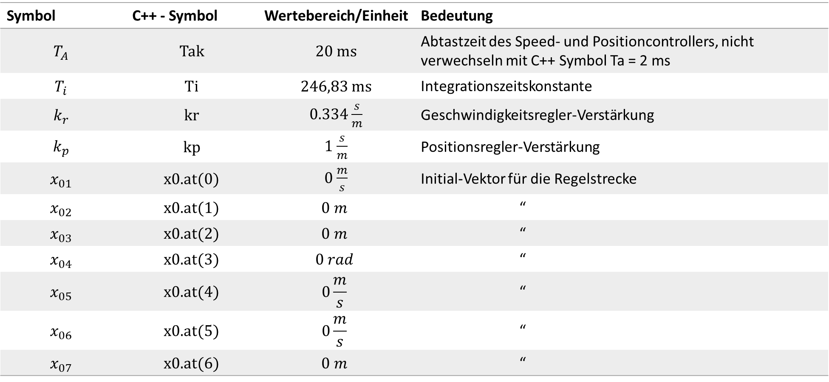
Car Parameters
Zusätzliche und geänderte Parameter im CarParameter.h header:
Symbol | C++ - Symbol | Wertebereich/Einheit | Bedeutung
$$T_{A}$$ | Tak | 20 ms | Abtastzeit des Speed- und Positioncontrollers, nicht verwechseln mit C++ Symbol Ta = 2 ms
$$T_{i}$$ | Ti | 246,83 ms | Integrationszeitskonstante
$$k_{r}$$ | kr | 0.334 $\frac{s}{m}$ | Geschwindigkeitsregler-Verstärkung
$$k_{p}$$ | kp | 1 $\frac{s}{m}$ | Positionsregler-Verstärkung
$$x_{01}$$ | x0.at(0) | 0 $\frac{m}{s}$ | Initial-Vektor für die Regelstrecke
$$x_{02}$$ | x0.at(1) | $$0 m$$ | “
$$x_{03}$$ | x0.at(2) | $$0 m$$ | “
$$x_{04}$$ | x0.at(3) | $$0 rad$$ | “
$$x_{05}$$ | x0.at(4) | $$0\frac{m}{s}$$ | “
$$x_{06}$$ | x0.at(5) | $$0\frac{m}{s}$$ | “
$$x_{07}$$ | x0.at(6) | $$0 m$$ | “

Slide 4
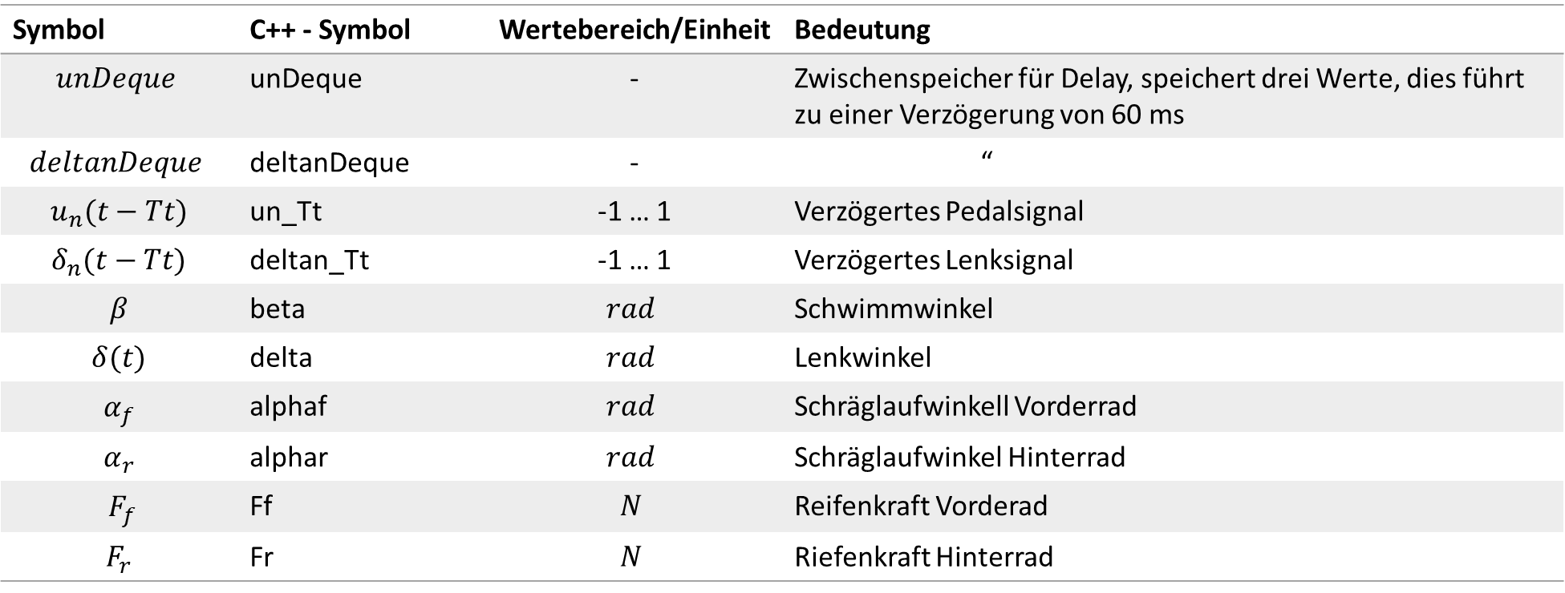
Aufgabe 5.3 carsim_node
Zusätzliche Parameter im carsim_node.cpp und carplant.h:
Symbol | C++ - Symbol | Wertebereich/Einheit | Bedeutung
$$unDeque$$ | unDeque | - | Zwischenspeicher für Delay, speichert drei Werte, dies führt zu einer Verzögerung von 60 ms
$$deltanDeque$$ | deltanDeque | - | “
$$u_{n}(t−Tt)$$ | un_Tt | -1 … 1 | Verzögertes Pedalsignal
$$δ_{n}(t−Tt)$$ | deltan_Tt | -1 … 1 | Verzögertes Lenksignal
$$β$$ | beta | $$rad$$ | Schwimmwinkel
$$δ(t)$$ | delta | $$rad$$ | Lenkwinkel
$$α_{f}$$ | alphaf | $$rad$$ | Schräglaufwinkell Vorderrad
$$α_{r}$$ | alphar | $$rad$$ | Schräglaufwinkel Hinterrad
$F_{f}$ | Ff | $$N$$ | Reifenkraft Vorderad
$$F_{r}$$ | Fr | $$N$$ | Riefenkraft Hinterrad

Slide 5
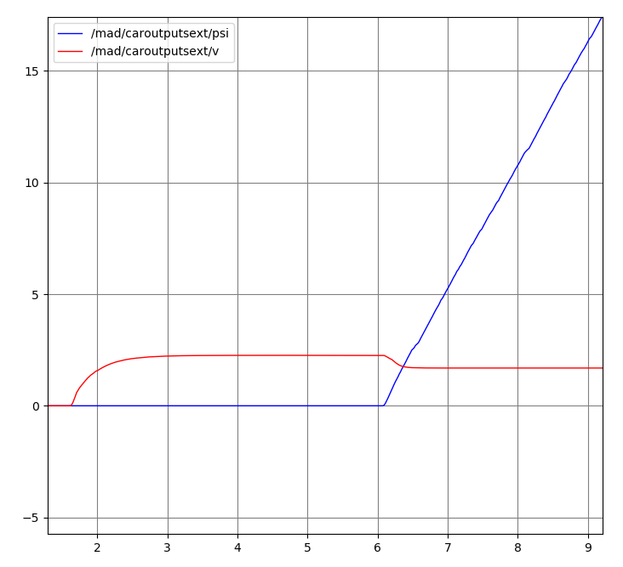


5.3 Sprungantworten
Sprungantworten der Strecke
Ausgangssituation: Pedals = 0; $δ_{ }$= 0
Nach etwa einer Sekunde wird ein Sprung mit Betrag 1 auf Pedals gegeben
Bei ca. Sekunde 6 wird das Lenkwinkelsignal 1 aufgeschaltet
Todo: schönere beschreibung
psi/rad | v/$\frac{m}{s}$
t/s
Abb.5.3.1: Sprungantwort der Strecke

Slide 6
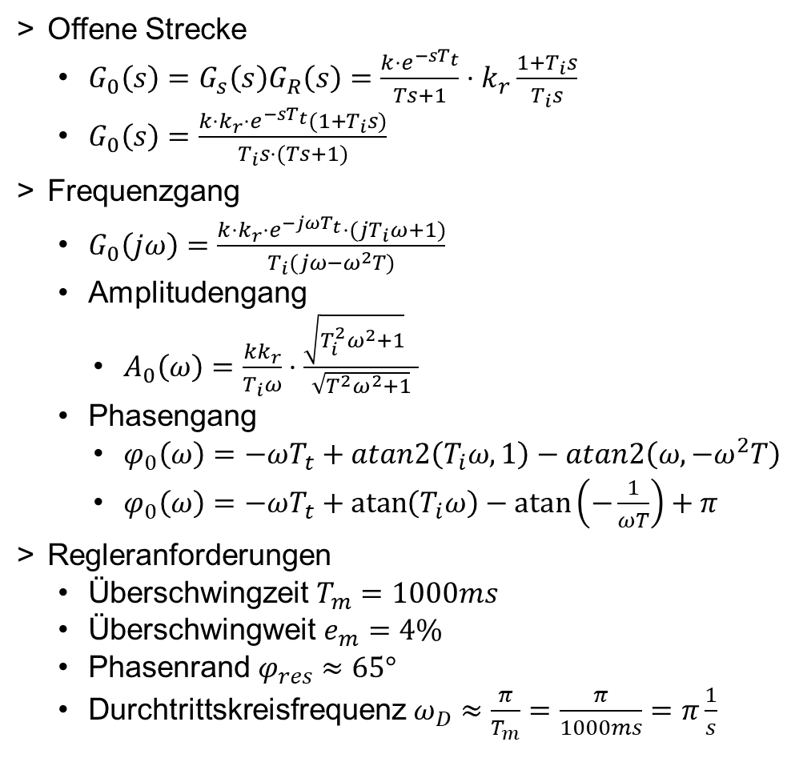
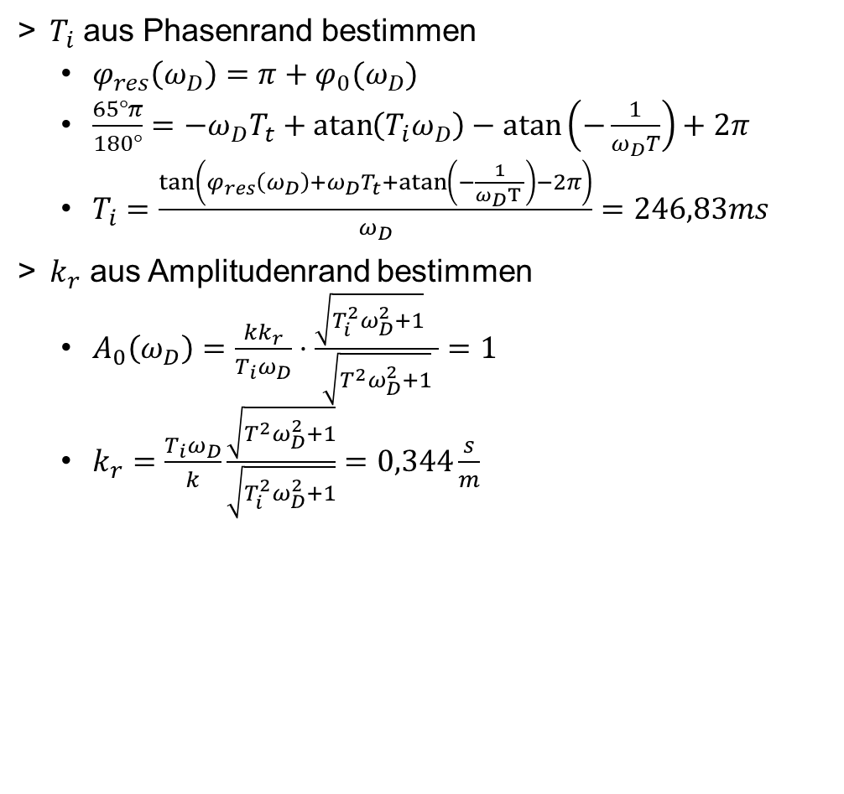
6.1 Reglerentwurf – Bestimmung von $T_{i}$ und $k_{r}$
Offene Strecke
$G_{0}\left(s\right)=G_{s}\left(s\right)G_{R}\left(s\right)=\frac{k⋅e^{−sT_{t}}}{Ts+1}⋅k_{r}\frac{1+T_{i}s}{T_{i}s}$
$G_{0}\left(s\right)=\frac{k⋅k_{r}⋅e^{−sT_{t}}(1+T_{i}s)}{T_{i}s⋅(Ts+1)}$
Frequenzgang
$G_{0}\left(jω\right)=\frac{k⋅k_{r}⋅e^{−jωT_{t}}⋅(jT_{i}ω+1)}{T_{i}(jω−ω^{2}T)}$
Amplitudengang
$A_{0}\left(ω\right)=\frac{{kk}_{r}}{T_{i}ω}⋅\frac{\sqrt{T_{i}^{2}ω^{2}+1} }{\sqrt{T^{2}ω^{2}+1}}$
Phasengang
$φ_{0}\left(ω\right)=−ωT_{t}+atan2\left(T_{i}ω,1\right)−atan2\left(ω,−ω^{2}T\right)$
$φ_{0}\left(ω\right)=−ωT_{t}+\operatorname{atan}\left(T_{i}ω\right)−\operatorname{atan}\left(−\frac{1}{ωT}\right)+π$
Regleranforderungen
Überschwingzeit $T_{m}=1000ms$
Überschwingweit $e_{m}=4\%$
Phasenrand $φ_{res}≈65°$
Durchtrittskreisfrequenz $ω_{D}≈\frac{π}{T_{m}}=\frac{π}{1000ms}=π\frac{1}{s}$
$T_{i}$ aus Phasenrand bestimmen
$φ_{res}\left(ω_{D}\right)={π+φ}_{0}(ω_{D})$
$\frac{65°π}{180°}=−ω_{D}T_{t}+\operatorname{atan}\left(T_{i}ω_{D}\right)−\operatorname{atan}\left(−\frac{1}{ω_{D}T}\right)+2π$
$T_{i}=\frac{\tan\left(φ_{res}\left(ω_{D}\right)+ω_{D}T_{t}+\operatorname{atan}\left(−\frac{1}{ω_{D}T }\right)−2π\right)}{ω_{D}}=246,83ms$
$k_{r}$ aus Amplitudenrand bestimmen
$A_{0}\left(ω_{D}\right)=\frac{{kk}_{r}}{T_{i}ω_{D}}⋅\frac{\sqrt{T_{i}^{2}ω_{D}^{2}+1} }{\sqrt{T^{2}ω_{D}^{2}+1}}=1$
$k_{r}=\frac{T_{i}ω_{D}}{k}\frac{\sqrt{T^{2}ω_{D}^{2}+1}}{\sqrt{T_{i}^{2}ω_{D}^{2}+1}}=0,344\frac{s}{m}$

Slide 7

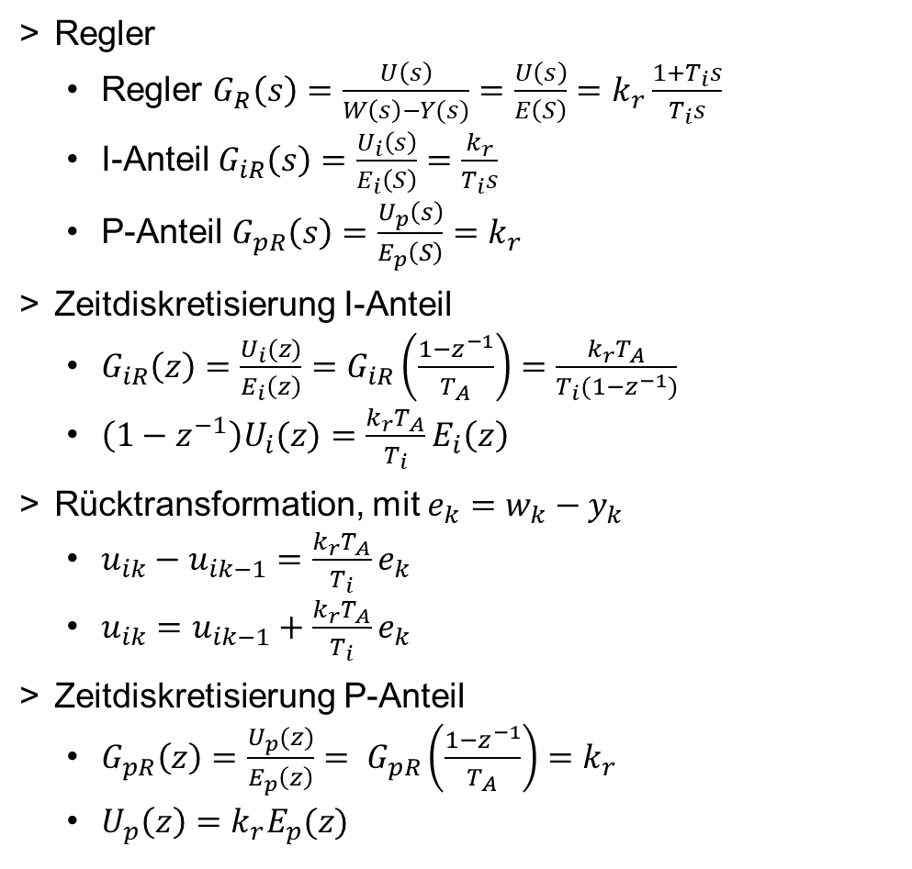
6.1 Reglerentwurf - Zeitdiskretisierung
Regler
Regler $G_{R}\left(s\right)=\frac{U\left(s\right)}{W\left(s\right)−Y(s)}=\frac{U\left(s\right)}{E\left(S\right)}=k_{r}\frac{1+T_{i}s}{T_{i}s}$
I-Anteil $G_{iR}\left(s\right)=\frac{U_{i}\left(s\right)}{E_{i}\left(S\right)}=\frac{k_{r}}{T_{i}s}$
P-Anteil $G_{pR}\left(s\right)=\frac{U_{p}\left(s\right)}{E_{p}\left(S\right)}=k_{r}$
Zeitdiskretisierung I-Anteil
$G_{iR}\left(z\right)=\frac{U_{i}(z)}{E_{i}\left(z\right)}=G_{iR}\left(\frac{1−z^{−1}}{T_{A}}\right)=\frac{k_{r}T_{A}}{T_{i}(1−z^{−1})}$
$\left(1−z^{−1}\right)U_{i}(z)=\frac{k_{r}T_{A}}{T_{i}}E_{i}\left(z\right)$
Rücktransformation, mit $e_{k}=w_{k}−y_{k}$
$u_{ik}−u_{ik−1}=\frac{k_{r}T_{A}}{T_{i}}e_{k}$
$u_{ik}=u_{ik−1}+\frac{k_{r}T_{A}}{T_{i}}e_{k}$
Zeitdiskretisierung P-Anteil
$G_{pR}\left(z\right)=\frac{U_{p}(z)}{E_{p}\left(z\right)}= G_{pR}\left(\frac{1−z^{−1}}{T_{A}}\right)=k_{r}$
$U_{p}\left(z\right)=k_{r}E_{p}(z)$
Rücktransformation
$u_{pk}=k_{r}e_{k}$

Slide 8
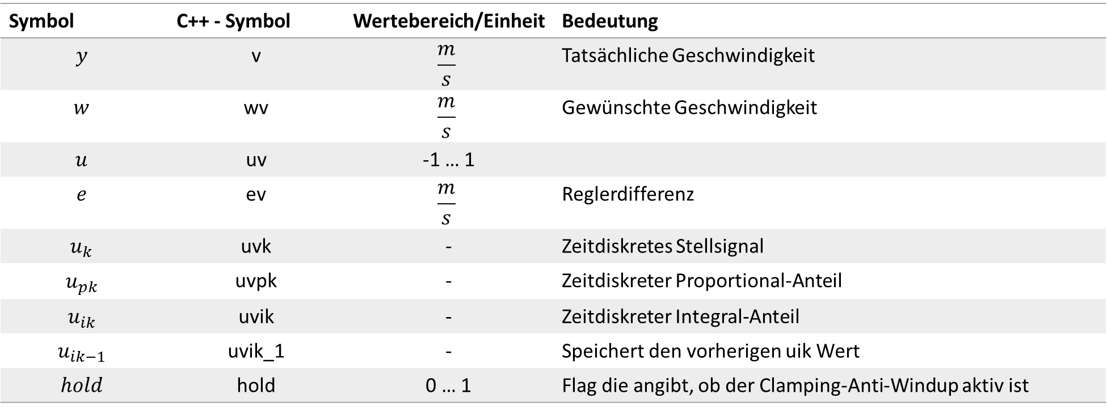
Aufgabe 6.3
Zusätzliche Parameter im speedcontroller.h und carctrl_node.cpp:
Symbol | C++ - Symbol | Wertebereich/Einheit | Bedeutung
$$y$$ | v | $$\frac{m}{s}$$ | Tatsächliche Geschwindigkeit
$$w$$ | wv | $$\frac{m}{s}$$ | Gewünschte Geschwindigkeit
$$u$$ | uv | -1 … 1
$$e$$ | ev | $$\frac{m}{s}$$ | Reglerdifferenz
$$u_{k}$$ | uvk | - | Zeitdiskretes Stellsignal
$$u_{pk}$$ | uvpk | - | Zeitdiskreter Proportional-Anteil
$$u_{ik}$$ | uvik | - | Zeitdiskreter Integral-Anteil
$$u_{ik−1}$$ | uvik_1 | - | Speichert den vorherigen uik Wert
$$hold$$ | hold | 0 … 1 | Flag die angibt, ob der Clamping-Anti-Windup aktiv ist

Slide 9
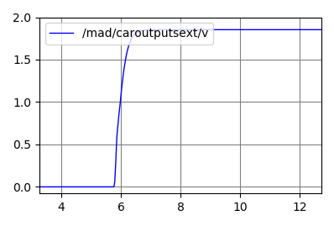
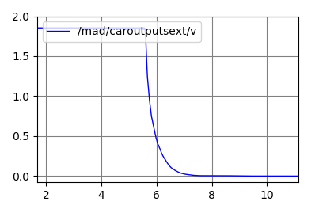


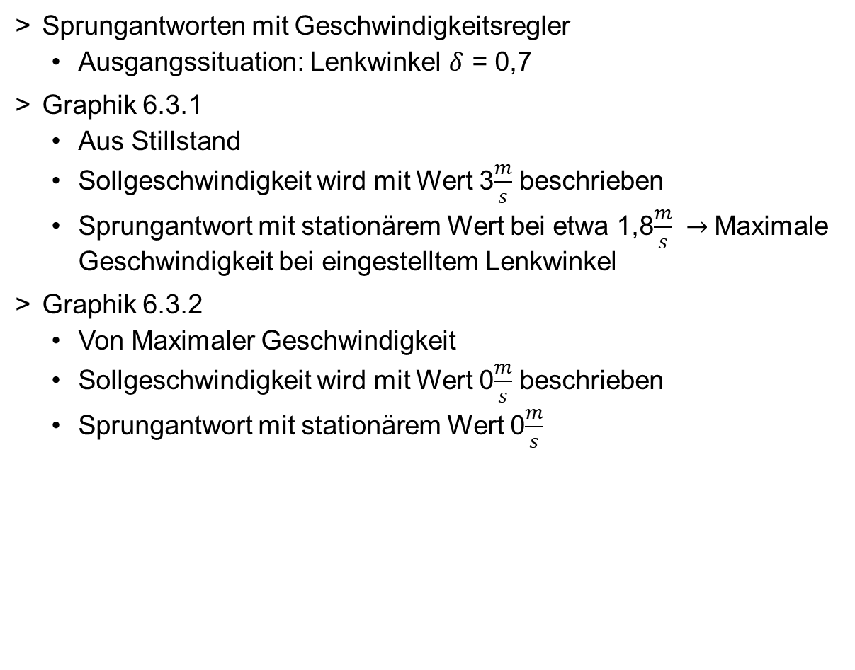
6.3 Sprungantworten
Sprungantworten mit Geschwindigkeitsregler
Ausgangssituation: Lenkwinkel $δ$ = 0,7
Graphik 6.3.1
Aus Stillstand
Sollgeschwindigkeit wird mit Wert 3$\frac{m}{s}$ beschrieben
Sprungantwort mit stationärem Wert bei etwa 1,8$\frac{m}{s} →$Maximale Geschwindigkeit bei eingestelltem Lenkwinkel
Graphik 6.3.2
Von Maximaler Geschwindigkeit
Sollgeschwindigkeit wird mit Wert 0$\frac{m}{s}$ beschrieben
Sprungantwort mit stationärem Wert 0$\frac{m}{s}$
v/$\frac{m}{s}$
t/s
Abb.6.3.1: Sprungantwort Geschwindigkeitsregler 1
v/$\frac{m}{s}$
t/s
Abb.6.3.2: Sprungantwort Geschwindigkeitsregler 2

Slide 10

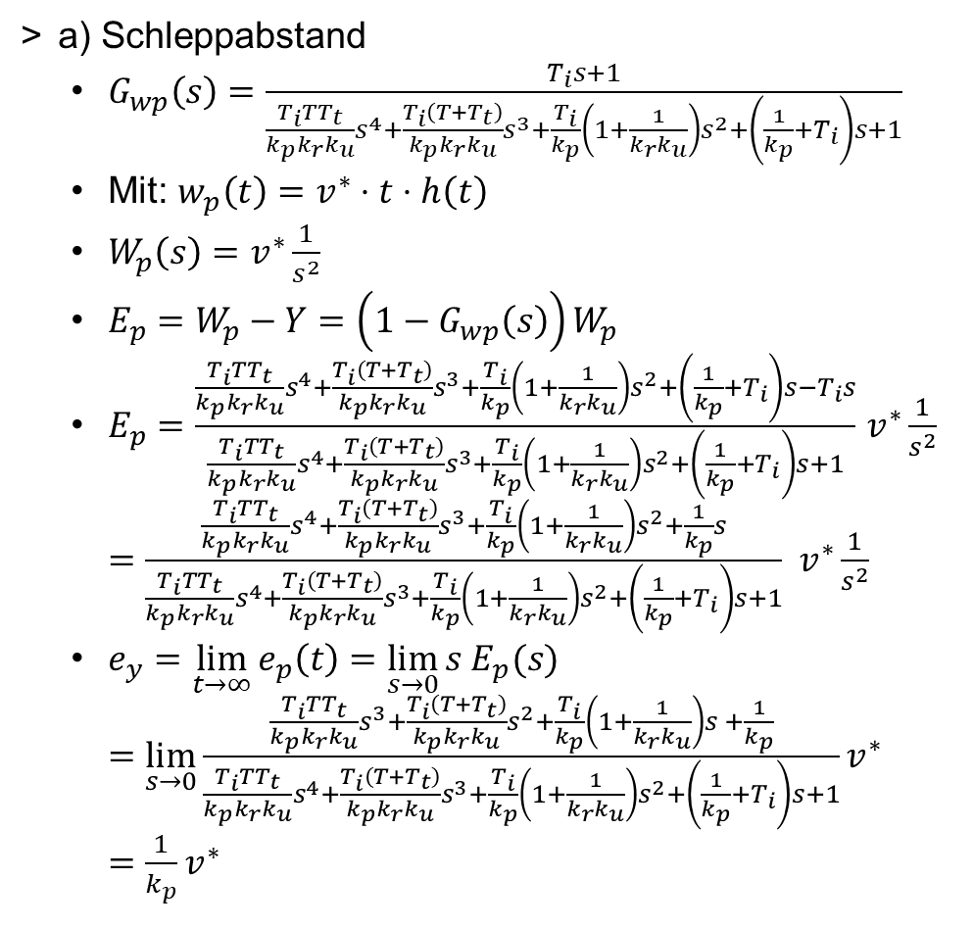
7.1 Longitudinalpositionsregelung
a) Schleppabstand
$G_{wp}\left(s\right)=\frac{T_{i}s+1}{\frac{T_{i}TT_{t}}{k_{p}k_{r}k_{u}}s^{4}+\frac{T_{i}\left(T+T_{t}\right)}{k_{p}k_{r}k_{u}}s^{3}+\frac{T_{i}}{k_{p}}\left(1+\frac{1}{k_{r}k_{u}}\right)s^{2}+\left(\frac{1}{k_{p}}+T_{i}\right)s+1}$
Mit: $w_{p}^{ }\left(t\right)=v^{∗}⋅t⋅h\left(t\right)$
$W_{p}^{ }\left(s\right)=v^{∗}\frac{1}{s^{2}}$
$E_{p}=W_{p}^{ }−Y=\left(1−G_{wp}\left(s\right)\right)W_{p}^{ }$
$E_{p}=\frac{\frac{T_{i}TT_{t}}{k_{p}k_{r}k_{u}}s^{4}+\frac{T_{i}\left(T+T_{t}\right)}{k_{p}k_{r}k_{u}}s^{3}+\frac{T_{i}}{k_{p}}\left(1+\frac{1}{k_{r}k_{u}}\right)s^{2}+\left(\frac{1}{k_{p}}+T_{i}\right)s{−T}_{i}s}{\frac{T_{i}TT_{t}}{k_{p}k_{r}k_{u}}s^{4}+\frac{T_{i}\left(T+T_{t}\right)}{k_{p}k_{r}k_{u}}s^{3}+\frac{T_{i}}{k_{p}}\left(1+\frac{1}{k_{r}k_{u}}\right)s^{2}+\left(\frac{1}{k_{p}}+T_{i}\right)s+1}$ $v^{∗}\frac{1}{s^{2}}$
$=\frac{\frac{T_{i}TT_{t}}{k_{p}k_{r}k_{u}}s^{4}+\frac{T_{i}\left(T+T_{t}\right)}{k_{p}k_{r}k_{u}}s^{3}+\frac{T_{i}}{k_{p}}\left(1+\frac{1}{k_{r}k_{u}}\right)s^{2}+\frac{1}{k_{p}}s}{\frac{T_{i}TT_{t}}{k_{p}k_{r}k_{u}}s^{4}+\frac{T_{i}\left(T+T_{t}\right)}{k_{p}k_{r}k_{u}}s^{3}+\frac{T_{i}}{k_{p}}\left(1+\frac{1}{k_{r}k_{u}}\right)s^{2}+\left(\frac{1}{k_{p}}+T_{i}\right)s+1} v^{∗}\frac{1}{s^{2}}$
$e_{y}=\lim_{t→∞}{e_{p}\left(t\right)}=\lim_{s→0}{s E_{p}(s)}$
$=\lim_{s→0}{\frac{\frac{T_{i}TT_{t}}{k_{p}k_{r}k_{u}}s^{3}+\frac{T_{i}\left(T+T_{t}\right)}{k_{p}k_{r}k_{u}}s^{2}+\frac{T_{i}}{k_{p}}\left(1+\frac{1}{k_{r}k_{u}}\right)s^{ }+\frac{1}{k_{p}}}{\frac{T_{i}TT_{t}}{k_{p}k_{r}k_{u}}s^{4}+\frac{T_{i}\left(T+T_{t}\right)}{k_{p}k_{r}k_{u}}s^{3}+\frac{T_{i}}{k_{p}}\left(1+\frac{1}{k_{r}k_{u}}\right)s^{2}+\left(\frac{1}{k_{p}}+T_{i}\right)s+1}v^{∗} }$
$=\frac{1}{k_{p}}v^{∗}$
b) Schleppabstand bei Sollgeschwindigkeit 0,1 m/s
$e_{y}=\frac{1}{k_{p}}v^{∗ }→k_{p}=\frac{1}{e_{y}}v^{∗}=\frac{1}{10⋅{10}^{−2}m}0,1\frac{m}{s}=1\frac{1}{s}$

Slide 11
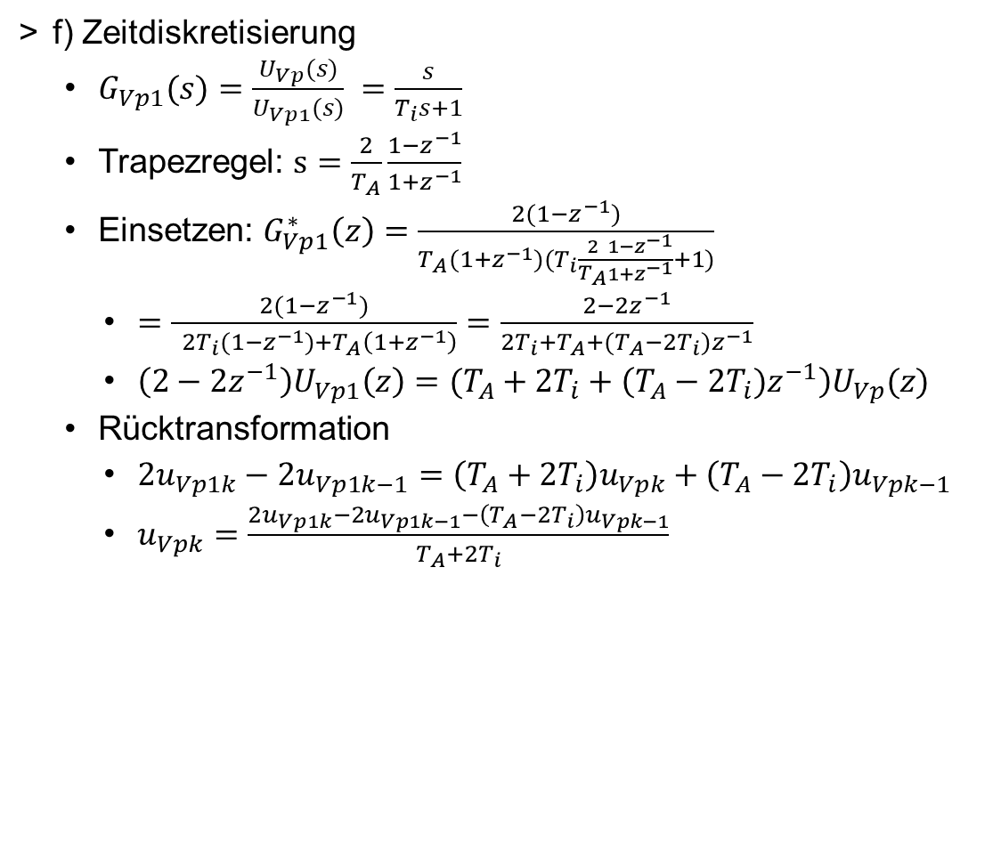
7.1 Longitudinalpositionsregelung
f) Zeitdiskretisierung
$G_{Vp1}(s)=\frac{U_{Vp}(s)}{U_{Vp1}(s)} =\frac{s}{T_{i}s+1}$
Trapezregel: $s=\frac{2}{T_{A}}\frac{1−z^{−1}}{1+z^{−1}}$
Einsetzen: $G_{Vp1}^{∗}\left(z\right)=\frac{2(1−z^{−1})}{T_{A}(1+z^{−1})(T_{i}\frac{2}{T_{A}}\frac{1−z^{−1}}{1+z^{−1}}+1)}$
$=\frac{2(1−z^{−1})}{ {2T}_{i}(1−z^{−1})+T_{A}\left(1+z^{−1}\right)}=\frac{2−2z^{−1}}{2T_{i}+T_{A}+(T_{A}−2{T_{i})z}^{−1}}$
$\left(2−2z^{−1}\right)U_{Vp1}\left(z\right)=(T_{A}+2T_{i}+\left(T_{A}−2{T_{i})z}^{−1}\right)U_{Vp}(z)$
Rücktransformation
$2u_{Vp1k}−2u_{Vp1k−1}=\left(T_{A}+2T_{i}\right)u_{Vpk}+\left(T_{A}−2T_{i}\right)u_{Vpk−1}$
$u_{Vpk}=\frac{2u_{Vp1k}−2u_{Vp1k−1}−\left(T_{A}−2T_{i}\right)u_{Vpk−1}}{T_{A}+2T_{i}}$

Slide 12
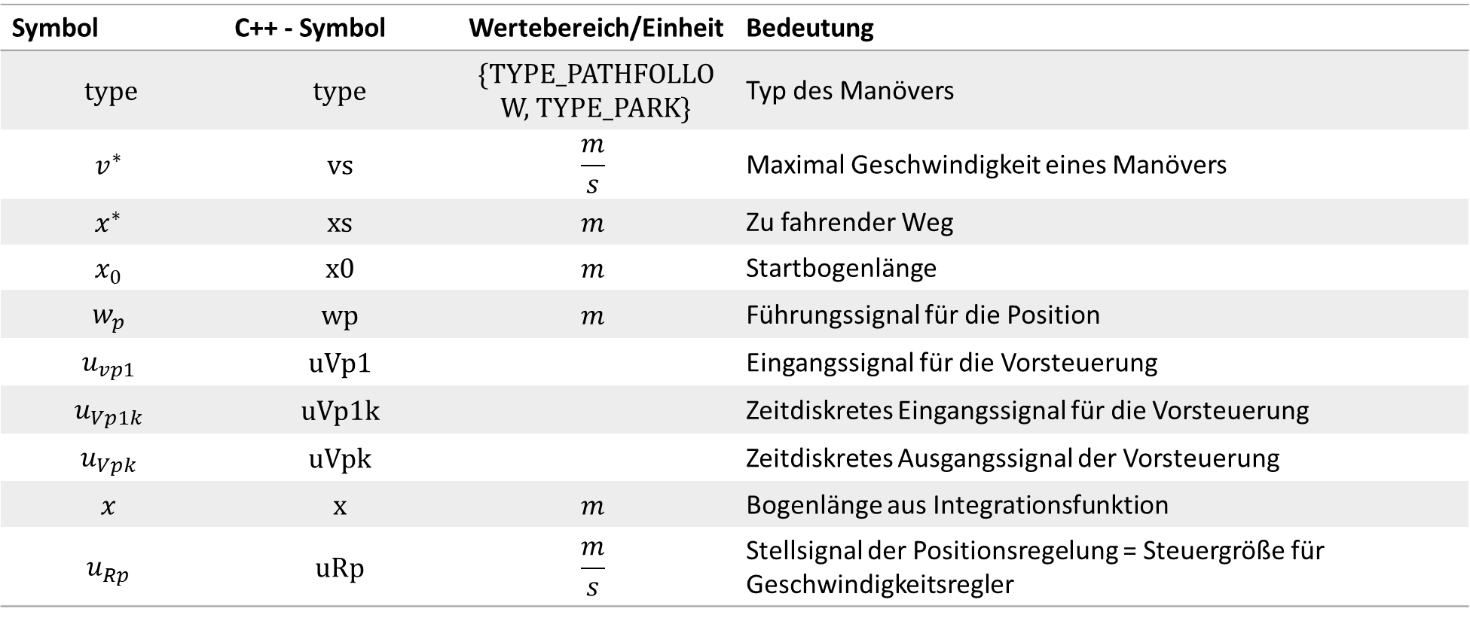
7.3 Longitudinalpositionsregelung
Zusätzliche Parameter im positioncontroller.h und carctrl_node.cpp:
Symbol | C++ - Symbol | Wertebereich/Einheit | Bedeutung
type | type | {TYPE_PATHFOLLOW, TYPE_PARK} | Typ des Manövers
$$v^{∗}$$ | vs | $$\frac{m}{s}$$ | Maximal Geschwindigkeit eines Manövers
$$x^{∗}$$ | xs | $$m$$ | Zu fahrender Weg
$$x_{0}$$ | x0 | $$m$$ | Startbogenlänge
$$w_{p}$$ | wp | $$m$$ | Führungssignal für die Position
$$u_{vp1}$$ | uVp1 |  | Eingangssignal für die Vorsteuerung
$$u_{Vp1k}$$ | uVp1k |  | Zeitdiskretes Eingangssignal für die Vorsteuerung
$$u_{Vpk}$$ | uVpk |  | Zeitdiskretes Ausgangssignal der Vorsteuerung
$$x$$ | x | $$m$$ | Bogenlänge aus Integrationsfunktion
$$u_{Rp}$$ | uRp | $$\frac{m}{s}$$ | Stellsignal der Positionsregelung = Steuergröße für Geschwindigkeitsregler

Slide 13
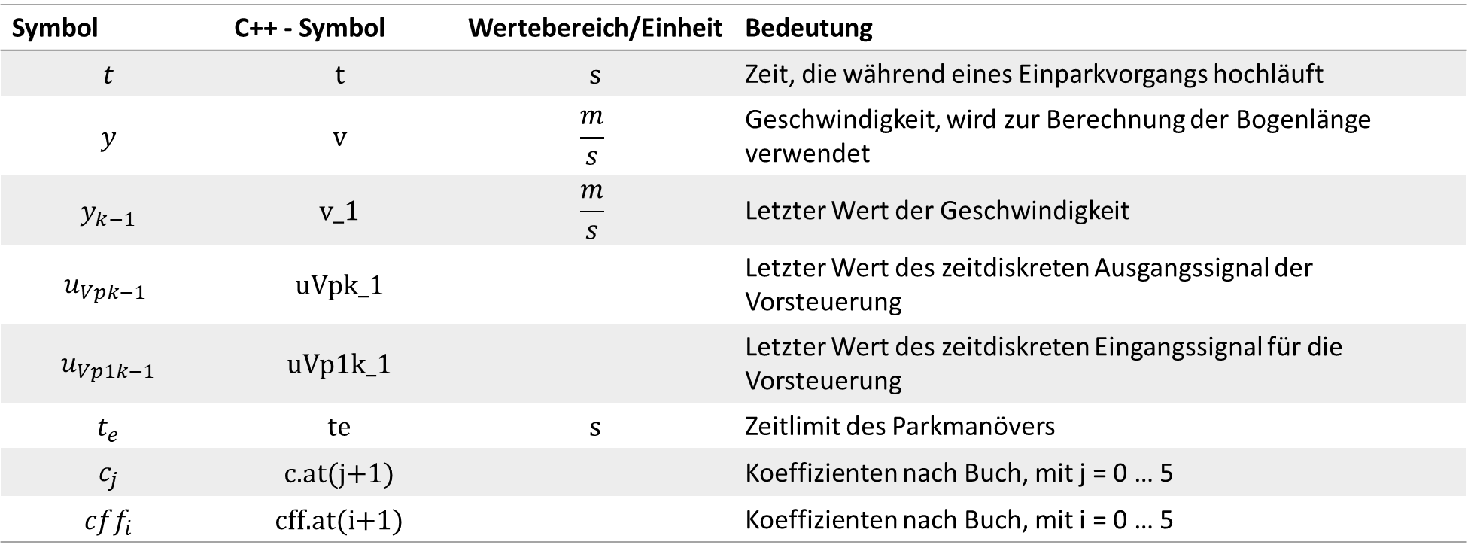
7.3 Longitudinalpositionsregelung
Zusätzliche Parameter im positioncontroller.h und carctrl_node.cpp:
Symbol | C++ - Symbol | Wertebereich/Einheit | Bedeutung
$$t$$ | t | s | Zeit, die während eines Einparkvorgangs hochläuft
$$y$$ | v | $$\frac{m}{s}$$ | Geschwindigkeit, wird zur Berechnung der Bogenlänge verwendet
$$y_{k−1}$$ | v_1 | $$\frac{m}{s}$$ | Letzter Wert der Geschwindigkeit
$$u_{Vpk−1}$$ | uVpk_1 |  | Letzter Wert des zeitdiskreten Ausgangssignal der Vorsteuerung
$$u_{Vp1k−1}$$ | uVp1k_1 |  | Letzter Wert des zeitdiskreten Eingangssignal für die Vorsteuerung
$$t_{e}$$ | te | s | Zeitlimit des Parkmanövers
$$c_{j}$$ | c.at(j+1) |  | Koeffizienten nach Buch, mit j = 0 … 5
$$cff_{i}$$ | cff.at(i+1) |  | Koeffizienten nach Buch, mit i = 0 … 5

Slide 14
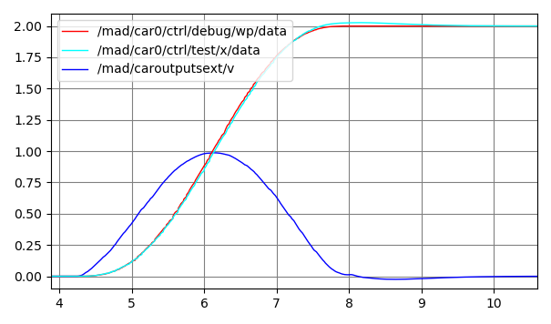
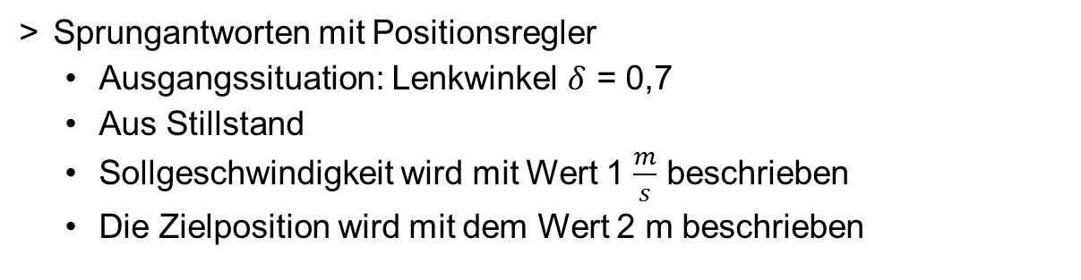

7.3 Sprungantwort
Sprungantworten mit Positionsregler
Ausgangssituation: Lenkwinkel $δ$ = 0,7
Aus Stillstand
Sollgeschwindigkeit wird mit Wert 1 $\frac{m}{s}$ beschrieben
Die Zielposition wird mit dem Wert 2 m beschrieben
wp/m | x/m | v/$\frac{m}{s}$
t/s
Abb.7.3.1: Sprungantwort Positionsregler

Slide 15
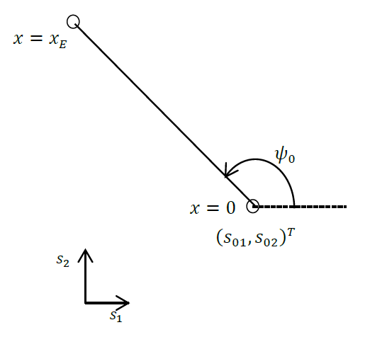

8.1 Gerade Bahnkurve
a)
$s\left(x\right)=s_{0}+\left[\begin{aligned}\begin{aligned}cos⁡(ψ_{0}) \\ \sin\left(ψ_{0}\right)\end{aligned} \\ 0\end{aligned}\right]x ; x∈[0,x_{E}]$
b)
$t\left(x\right)=\frac{ds}{dx}=$ $\left[\begin{aligned}\begin{aligned}cos⁡(ψ_{0}) \\ \sin\left(ψ_{0}\right)\end{aligned} \\ 0\end{aligned}\right]$
$\frac{d^{2}s}{dx^{2}} =\left[\begin{aligned}0 \\ 0 \\ 0\end{aligned}\right]$
$κ\left(x\right)=\left|\frac{d^{2}s}{dx^{2}}\right|=0$
$n\left(x\right)=\frac{1}{κ\left(x\right)}⋅\frac{d^{2}s}{dx^{2}}=\frac{1}{0}\left[\begin{aligned}0 \\ 0 \\ 0\end{aligned}\right]=\left[\begin{aligned}0 \\ 0 \\ 0\end{aligned}\right]$???

Slide 16
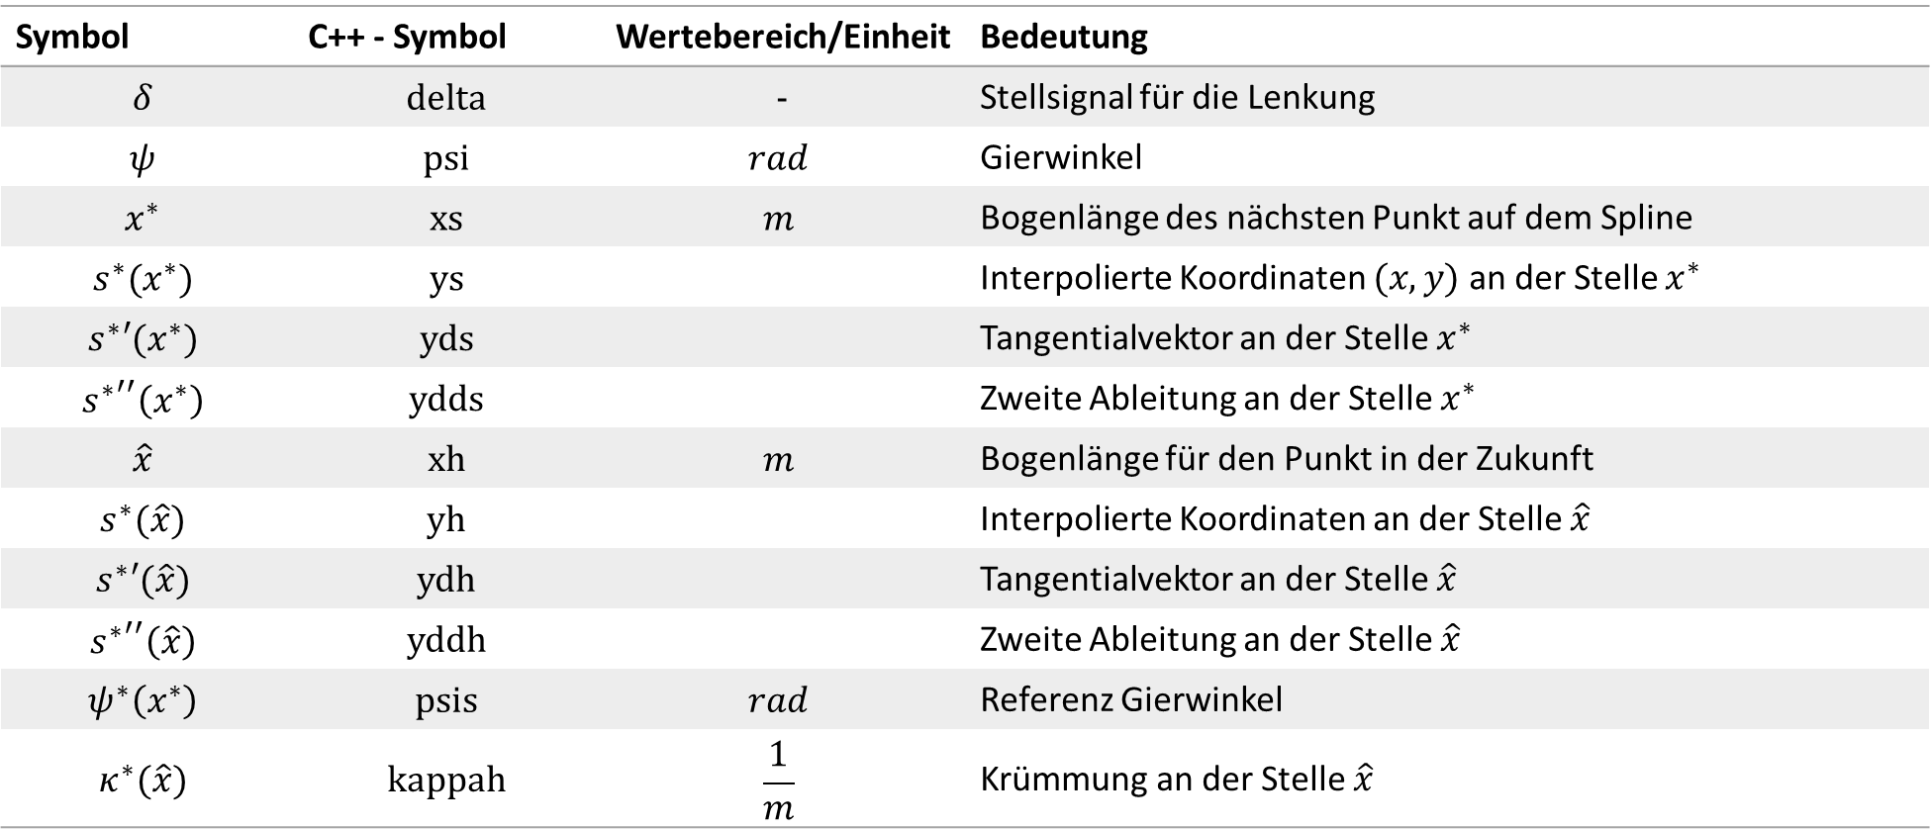
9. Bahnfolgeregler
Variablen für den Bahnfolgeregler in carctrl_node.cpp und pathcontroller.h
Symbol | C++ - Symbol | Wertebereich/Einheit | Bedeutung
$$δ$$ | delta | - | Stellsignal für die Lenkung
$$ψ$$ | psi | $$rad$$ | Gierwinkel
$$x^{∗}$$ | xs | $$m$$ | Bogenlänge des nächsten Punkt auf dem Spline
$$s^{∗}(x^{∗})$$ | ys |  | Interpolierte Koordinaten $(x,y)$ an der Stelle $x^{∗}$
$$s^{∗}′(x^{∗})$$ | yds |  | Tangentialvektor an der Stelle $x^{∗}$
$${s^{∗}}^{′′}\left(x^{∗}\right)$$ | ydds |  | Zweite Ableitung an der Stelle $x^{∗}$
$$\hat{x}$$ | xh | $$m$$ | Bogenlänge für den Punkt in der Zukunft
$$s^{∗}(\hat{x})$$ | yh |  | Interpolierte Koordinaten an der Stelle $\hat{x}$
$$s^{∗}′(\hat{x})$$ | ydh |  | Tangentialvektor an der Stelle $\hat{x}$
$${s^{∗}}^{′′}\left(\hat{x}\right)$$ | yddh |  | Zweite Ableitung an der Stelle $\hat{x}$
$$ψ^{∗}\left(x^{∗}\right)$$ | psis | $$rad$$ | Referenz Gierwinkel
$$κ^{∗}(\hat{x})$$ | kappah | $$\frac{1}{m}$$ | Krümmung an der Stelle $\hat{x}$

Slide 17
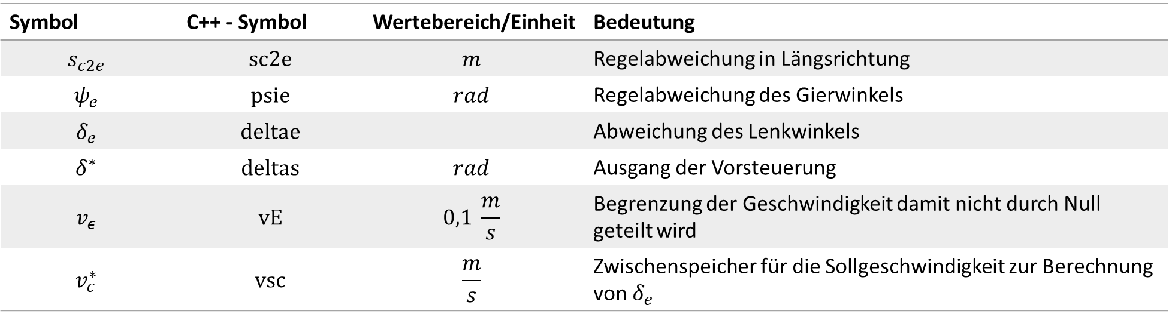
9. Bahnfolgeregler
Variablen für den Bahnfolgeregler in carctrl_node.cpp und pathcontroller.h
Symbol | C++ - Symbol | Wertebereich/Einheit | Bedeutung
$$s_{c2e}$$ | sc2e | $$m$$ | Regelabweichung in Längsrichtung
$$ψ_{e}$$ | psie | $$rad$$ | Regelabweichung des Gierwinkels
$$δ_{e}$$ | deltae |  | Abweichung des Lenkwinkels
$$δ^{∗}$$ | deltas | $$rad$$ | Ausgang der Vorsteuerung
$$v_{ε}$$ | vE | $$0,1 \frac{m}{s}$$ | Begrenzung der Geschwindigkeit damit nicht durch Null geteilt wird
$$v_{c}^{∗}$$ | vsc | $$\frac{m}{s}$$ | Zwischenspeicher für die Sollgeschwindigkeit zur Berechnung von $δ_{e}$

